Slide 1
সবাইকে স্বাগতম

Slide 2
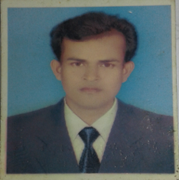
শিক্ষক পরিচিতি
মোঃ ছাদেকুজ্জামান
সহকারি শিক্ষক
ভাদেড়া সরঃ প্রাথ; বিদ্যালয়
তাড়াইল , কিশোরগঞ্জ।

Slide 3
পাঠ পরিচিতি
শ্রেণি ; প্রথম
বিষয় ; বাংলা
পাঠ্যাংশ ; বর্ণ শিখি
সময়; ৪০ মিনিট

Slide 4
ছড়া গান
ক তে কলা খ তে খাই
গ তে গরু ক খ গ ঘ ঙ ঘ তে ঘাস
ঙ বলে কুনোব্যাঙ

Slide 5
আজকের পাঠ ; বর্ণ শিখি
ক খ গ ঘ ঙ
অধ্যায় ; ১৬
পৃষ্ঠা ; ২০

Slide 6
শিখন ফল
১.১.১ বাংলা বর্ণমালা সঠিক ও শুদ্ধ উচ্চারনে পড়তে পারবে

Slide 7
ছবিতে আমরা কি দেখছি ?
ক
কলা

Slide 8
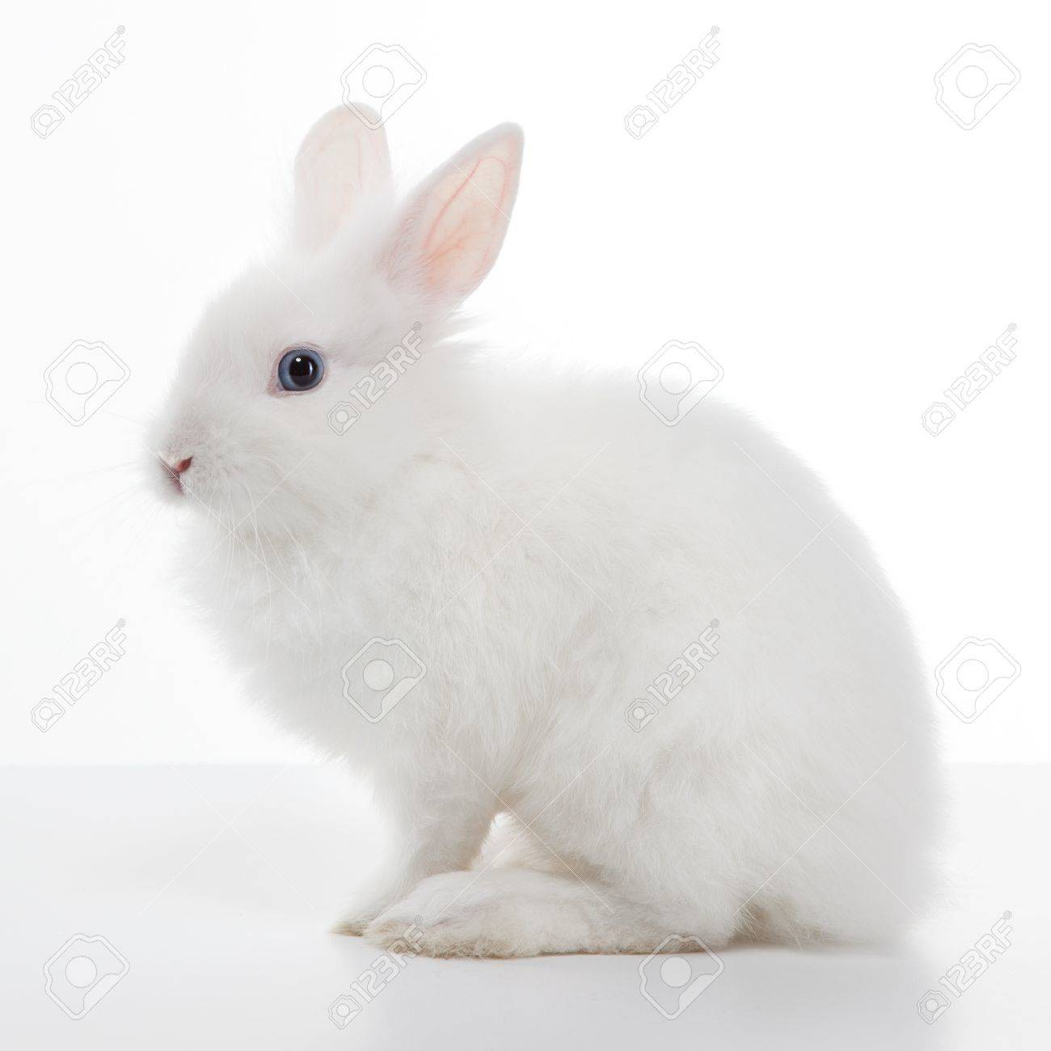
এটা কিসের ছবি ?
খ
খরগোশ

Slide 9
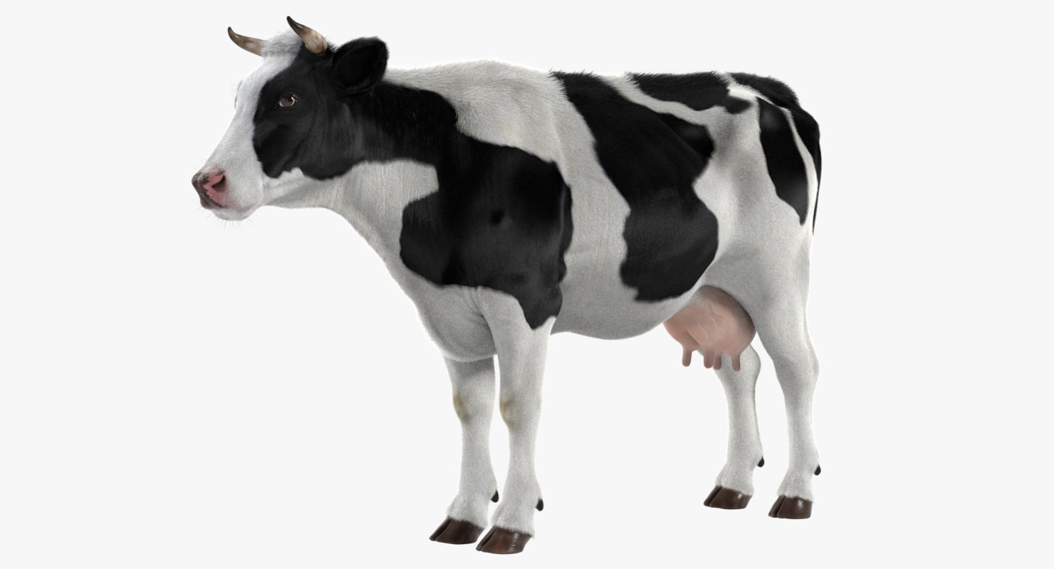
এটা কিসের ছবি ?
গ
গরু

Slide 10
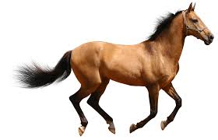
এটা কিসের ছবি ?
ঘ
ঘোড়া

Slide 11
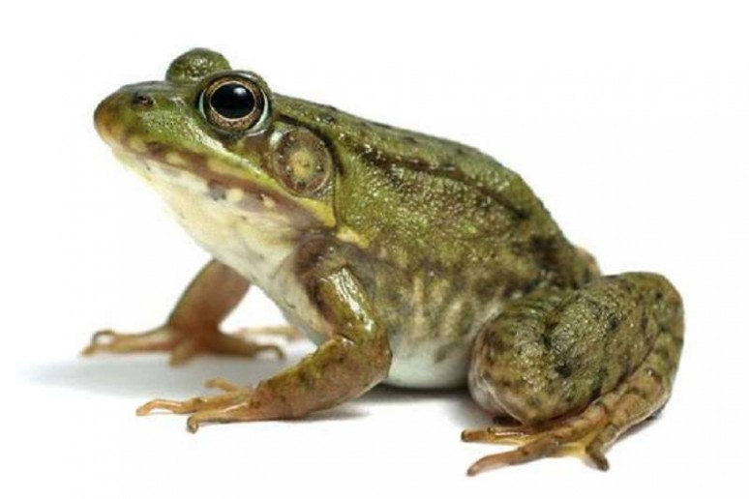
তোমরা কি দেখতে পাচ্ছো ?
ঙ
ব্যাঙ

Slide 12
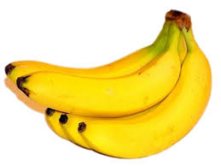
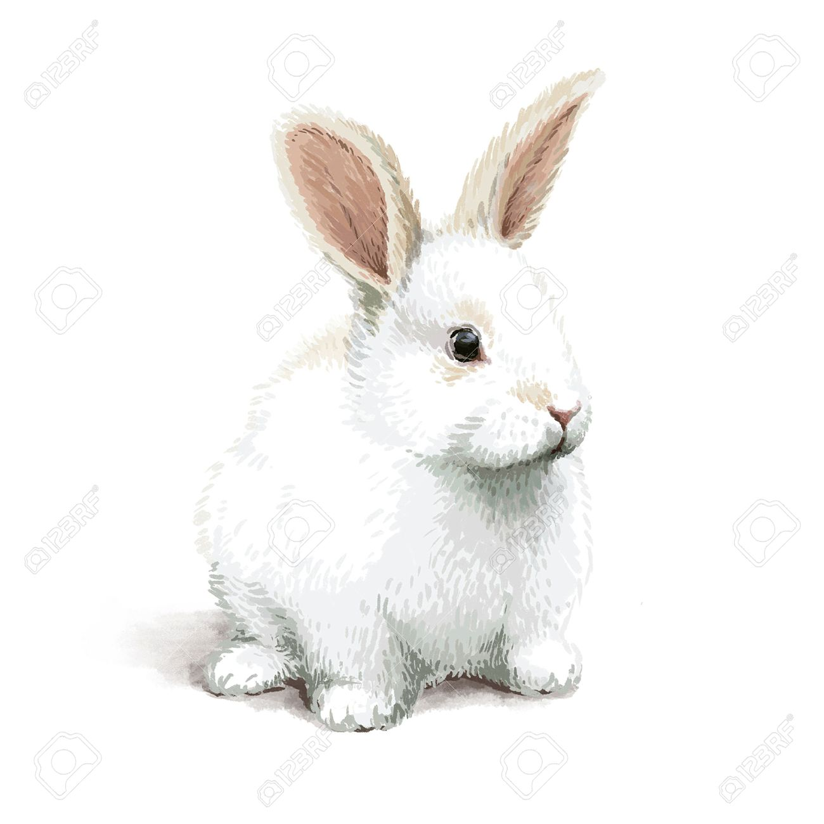
সাথে সাথে উচ্চস্বরে বল।
ক
কলা
খরগোশ
খ
ঘ
ঘোড়া
গ
গরু
ঙ
ব্যাঙ

Slide 13
বর্ণ দেখে শব্দ বল
খই
ক
কলম
খ
গম
গ
ঘোড়া
ঘ
ব্যাঙ
ঙ
খাতা

Slide 14
বর্ণ দিয়ে শব্দ বল
ক
খ
গ
ঘ
ঙ

Slide 15
শব্দগুচ্ছ থেকে আজকের পাঠের বর্ণগুলো চিহ্নিত কর
কাক গাড়ি খই ঘোড়া ব্যাঙ

Slide 16
ক বর্ণ দিয়ে বাড়িতে কি আছে দেখে আসবে

Slide 17
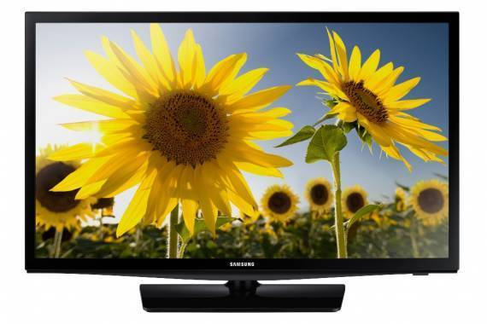
সবাইকে ধন্যবাদ

Slide 20
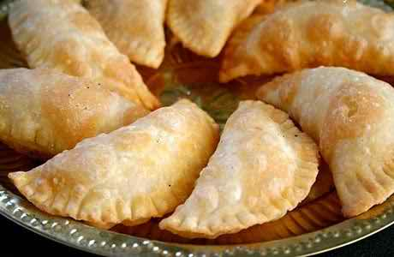

Slide 21
